Slide 1
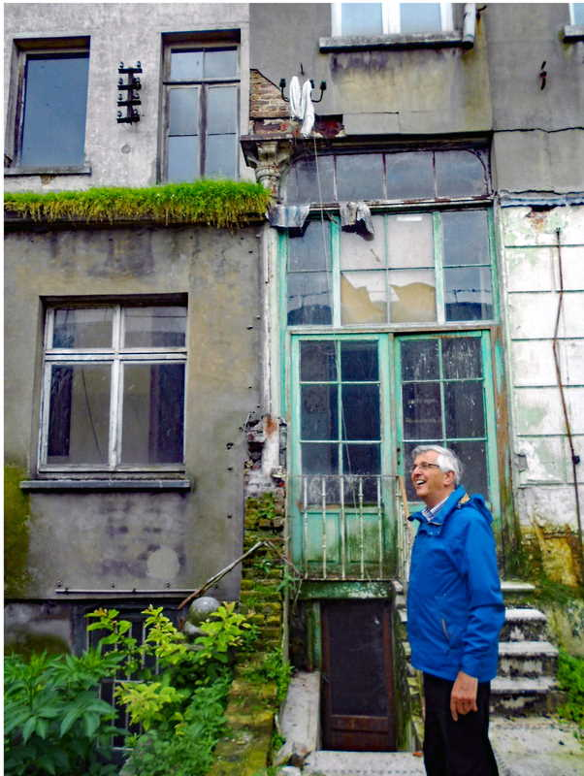
RENOVASSISTANCE ASBL
RAPPORT D’ACTIVITE 2021
ASSEMBLEE GENERALE DU 28 avril 2022

Slide 2
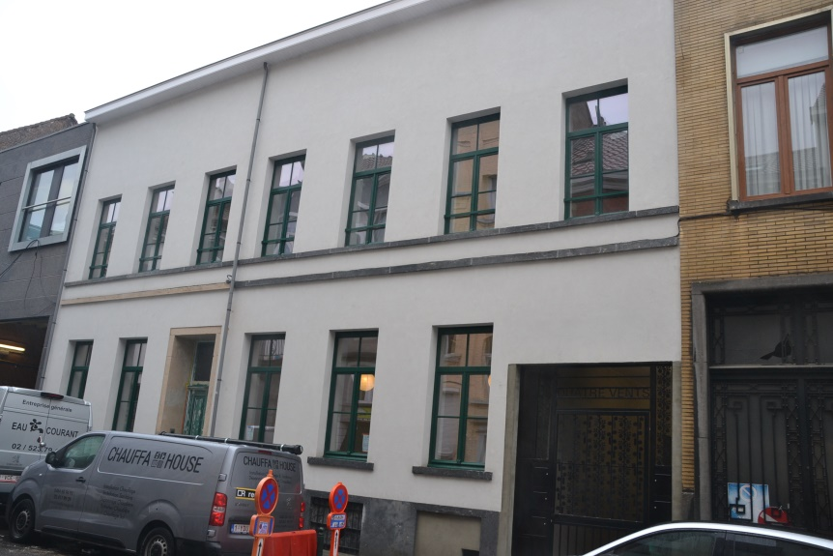
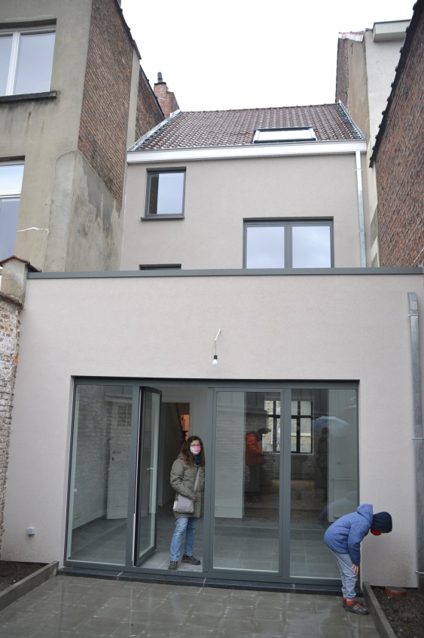
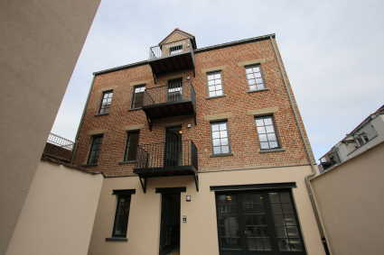
Rénovations terminées et mises en location en 2021 ….
…mais pas d’inauguration (étant donné la covid)
Rue Dieudonné Lefèvre 47 à Laeken
Rue des Quatre-Vents 25 & 25b à Molenbeek
Avenue d'Itterbeek 175-177 à Anderlecht

Slide 3
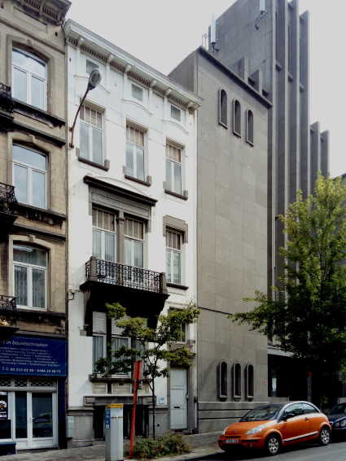
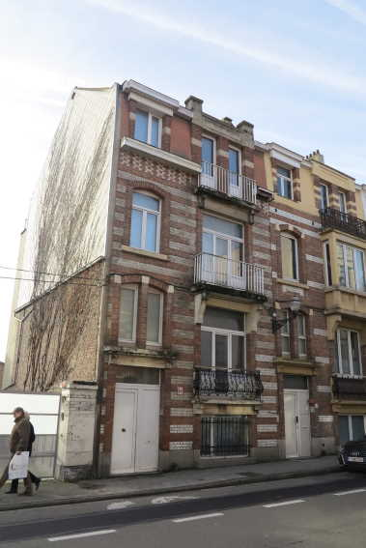
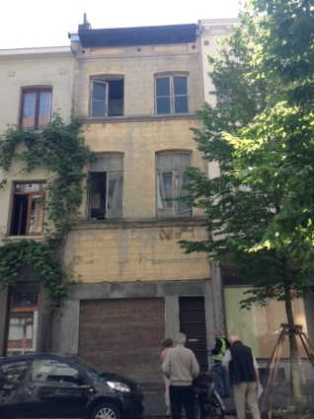
Projets
(inauguration 2022- délais initiaux maintenus)
Avenue Dailly 134 à Schaerbeek
Rue Bonaventure 61 à Jette
Rue Josaphat 312 à Schaerbeek

Slide 4
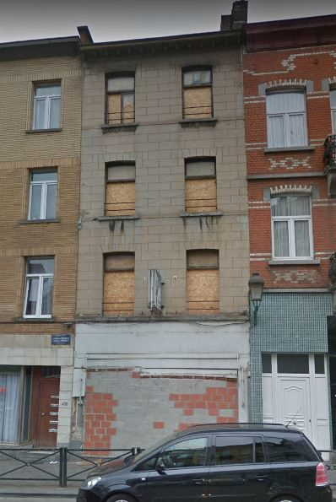
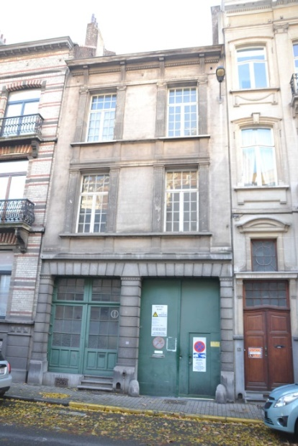
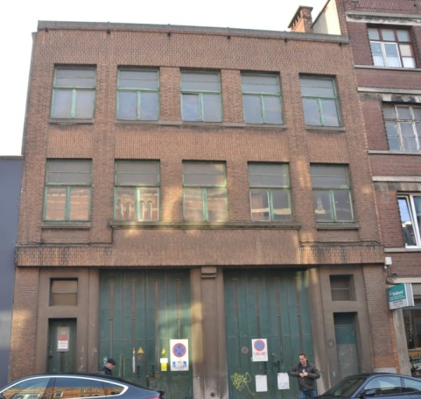
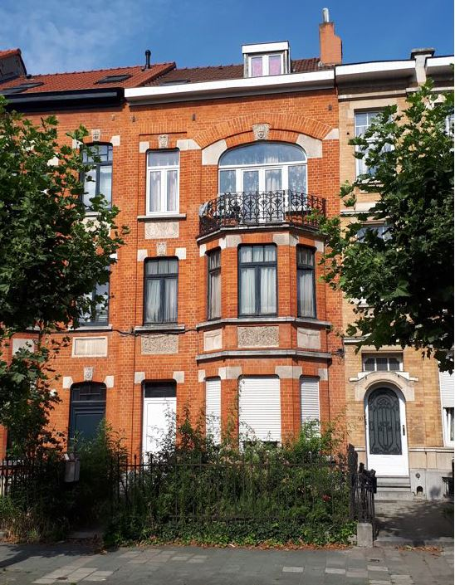
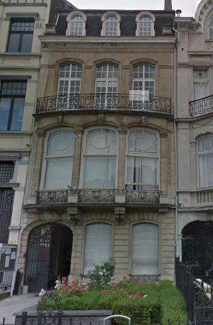
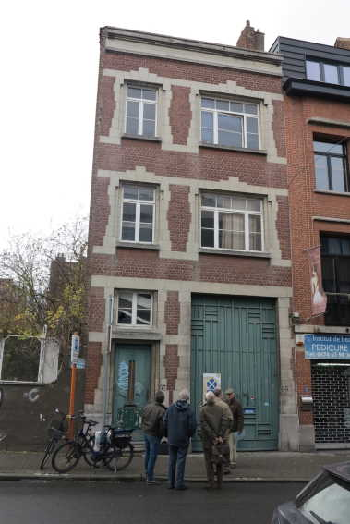
2023 – année du défi !
6 chantiers à boucler
Projet avec la STIB
Projet avec la STIB
Chée. de Haecht 406 à Schaerbeek
Rue Jean André De Mot 15 à Etterbeek
Rue d’Anethan 42-44 à Schaerbeek
Projet avec la STIB
Av. Eekhoud 48 à Schaerbeek
Bd Brand Whitlock 105 à Wol.-St-Lamb.
Rue de la Mutualité 55-57 à Forest

Slide 5
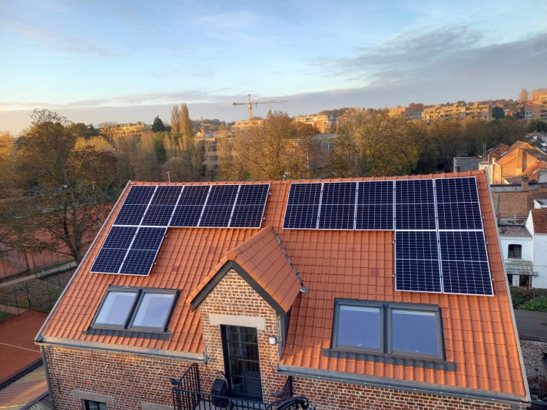
Panneaux photovoltaïques
18 immeubles équipés (= 188 panneaux) s’ajoutant au 7 immeubles (= 74 panneaux) qui l’étaient déjà.
P R O S P E C T I O N | Année | Immeubles visités | Baux conclus | Taux de réussite
 | 2021 | 5 | 0 | 0%
 | 2020 | 5 | 2 | 40%
 | 2019 | 4 | 1 | 25%
 | 2018 | 7 | 5 | 71%
 | 2017 | 6 | 1 | 17%
 | 2016 | 6 | 2 | 33%
 | 2015 | 10 | 5 | 37%
 | TOTAL | 43 | 16 | 37%

Slide 6
Gestion locative confiée à Logement pour Tous
Logements – 118 ménages (+/- 400 personnes dont +/-250 enfants)
Durée moyenne des occupations : 6 ans
(plus longtemps pour les personnes âgées et familles avec enfants)
Mutation suite à modification de la composition familiale ou problème de mobilité (âge) = 15% des déménagements
Partenariat avec - plus de 20 services sociaux
- Rizome (accompagnement d’ex-détenus)
Initiatives solidaires en 2021
⇨ Prolongation du fonds COVID crée en 2020 (50.000€ de récolté)
⇨ Lancement de Fair Ground, coopérative immobilière sociale (20 associations )
⇨ Réduction de la fracture numérique (aide aux locataires)
⇨ Mise en commun des ressources au sein de la Fédération des AIS
Réflexions stratégiques avec la région bruxelloise
Panneaux photovoltaïques sur 72 logements soit + de 1000 panneaux
(collaboration avec l’asbl Energie Commune)

Slide 7
Gestion locative confiée à Logement pour Tous
4
1
3
2
L’offre de RENOVASSISTANCE répond parfaitement à la demande des candidats de « Logement Pour Tous ».

Slide 8
 | ACTIF | 2021 | 2020
 | ACTIFS IMMOBILISES | 8.762.911 | 8.512.552
22 | Immeubles en usufruit | 83.712 | 109.680
26 | Immobilisations dans les rénovations | 8.679.199 | 8.402.872
261.000 | Investissements | 16.301.329 | 15.358.909
261.009 | Amortissements | -7.622.129 | - 6.956.037
28 | Immobilisations financières | 0 | 0
 | ACTIFS CIRCULANTS | 3.178.643 | 2.862.920
29 | Créances à + 1an | 199.290 | 213.050
40/41 | Créances à - 1an | 970.968 | 476.819
400000 | Clients | 0 | 0
400100 | Fournisseur débiteur | 0 | 134
415030/40 | Créance sur FPRA et Lpt -1 an | 651.511 | 0
415070/80 | Particip. propriétaires Anethan + Lefèvre | 13.760 | 13.760
415100/110 | Primes rénovation + façades à recevoir | 68.901 | 47.655
415130 | Participations propriétaires à recevoir | 172.000 | 322.001
415140 | Subsides Région Bxl Capitale à recevoir | 22.420 | 22.420
415200 | Primes énergie à recevoir | 2 | 3.799
415300 | Don Nif à recevoir | 36.129 | 56.401
415400 | Legs à recevoir | 5.000 | 5.000
416100 | Précomptes immobilier à récupérer | 1.020 | 5.425
416200 | Fonds de roulement ACP GLOI | 225 | 225
53 | Placements de trésorerie | 1.346.841 | 1.556.699
55-58 | Valeurs disponibles | 660.710 | 613.071
49 | Régularisation – charges à reporter | 834 | 3.281
 | Total ACTIF | 11.941.554 | 11.375.472

Slide 9
 | PASSIF | 2021 | 2020
10/15 | Fonds Social | 4.887.884 | 4.902.888
10 | Fonds associatifs | 230.764 | 230.764
13 | Fonds affectés aux entretiens extr. | 350.505 | 344.157
14 | Résultat reporté | 885.891 | 935.222
15 | Subsides en capital | 3.420.723 | 3.392.745
151000 | Primes et participations propriétaires | 5.821.240 | 5.555.117
151009 | Amortissements primes et part. prop. | -2.781.116 | - 2.542.972
152000 | Subsides projets futurs | 380.600 | 380.600
17 | Dettes >1an | 3.953.164 | 3.804.665
174 | Emprunts particuliers (prêts) | 6.167.333 | 5.863.122
174999 | dont : emprunts reconduits pour 1 an | - 3.078.891 | -2.613.681
179100 | Provision pour index à payer | 834.530 | 530.339
179101 | Provision précompte sur index | 30.192 | 24.884
42-48 | Dettes <1an | 3.097.444 | 2.662.156
42 | Dettes > 1an échéants dans l'année | 3.078.891 | 2.628.681
44 | Fournisseurs | 11.692 | 11.665
45 | Impôts et taxes à payer | 290 | 21.811
48 | Autres dettes | 6.571 | 0
49 | Comptes de régularisation | 3.063 | 5.762
 | Total PASSIF | 11.941.554 | 11.375.472

Slide 10
 | Charges | budget 2021 | 2021 | budget 2022
61 | Services et biens divers |  | 225.857 | 288.300
610 | Frais des immeubles | 248.900 | 216.844 | 276.000
610.000 | Loyers et charges (payés aux prop.) | 52.300 | 49.358 | 52.000
610.001 | Loyer du bureau | 3.000 | 3.000 | 3.000
610.002 | Charges du bureau | 0 | 0 | 0
610.100 | Charges de fin de chantier | 0 | 34 | 0
610.200 | Entretien immeubles | 152.000 | 108.068 | 175.000
610.206 | Frais d’occupation Dailly | 2400 | 815 | 0
610.209 | Frais d’occupation Brand Whitlock | 0 | 9.045 | 3.000
610.300 | Assurances immeubles | 38.200 | 35.996 | 38.000
610.400 | Précomptes immobiliers | 1.000 | 10.528 | 5.000
612 | Frais de bureau | 6.100 | 4.090 | 5.600
613 | Promotion, publicité | 1.600 | 293 | 1.200
614 | Cotisations, documents, formations | 600 | 388 | 600
615 | Honoraires | 3.300 | 3.267 | 3.600
616 | Autres frais généraux | 1.700 | 975 | 1.300
63 | Amortissements | 702.468 | 692.060 | 748.968
64 | Autres charges d'exploitation | 2.660 | 3.866 | 4.200
65 | Charges financières | 125.100 | 326.235 | 445.100
66 | Charges exceptionnelles | 0 | 0 | 0
 | Total des charges | 1.092.428 | 1.248.018 | 1.486.568

Slide 11
 | Produits | budget 2021 | 2021 | budget 2022
70 | Chiffre d'affaire | 862.540 | 862.388 | 902.040
701.010 | Mandats de gestion LpT | 838.500 | 836.928 | 879.000
701.020 | mbt assurances ou charges | 7.600 | 8.331 | 8.000
701.030 | Rbt partiel PRI | 640 | 319 | 640
702.000 | Loyer hors mandat LpT | 12.000 | 12.309 | 12.000
702.061 | Dailly prov. occupation | 600 | 900 | 0
702.062 | Brand Whit. prov. occ | 3.200 | 3.600 | 2.400
73 | Dons, legs et subsides | 290.885 | 324.585 | 295.000
732-734 | Dons et legs | 43.000 | 85.489 | 43.000
736 | Primes et subsides | 247.885 | 239.096 | 252.000
74 | Autres produits d’exploitation | 1.500 | 0 | 0
75 | Produits financiers | 0 | 66 | 0
76 | Produits exceptionnel | 0 | 17.996 | 0
 | Total des produits | 1.154.925 | 1.205.035 | 1.197.040
 | Produits moins charges | 62.497 | - 42.483 | - 289.528

Slide 12
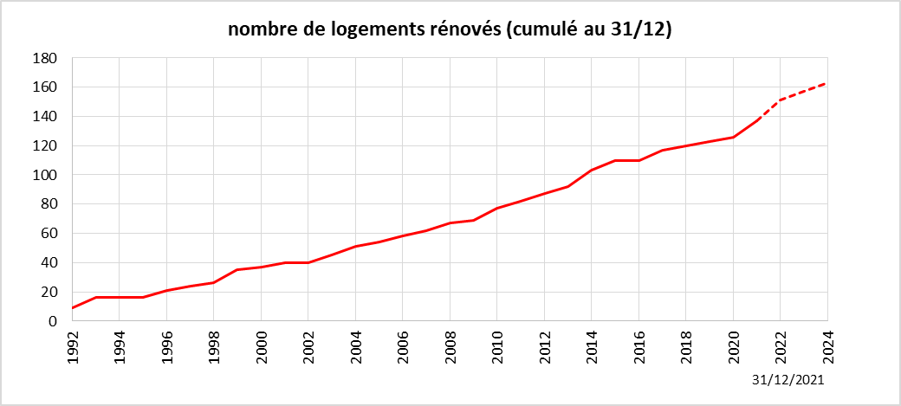
nombre de logements cumulés (au 31/12)
En cours

Slide 14
Budget comptable = estimer le résultat 2021 qui dépend
➔ de situations connues (ex : amortissements)
➔ de réalités connues pondérées par des estimations (ex : loyers, assurances…)
➔ des années précédentes (ex : frais de fonctionnement)
➔ de postes aléatoires basés sur la prudence (ex : frais d’entretien)
De petites variations peuvent parfois engendrer des différences importantes
Le budget comptable sert de base au budget de trésorerie.
Budget de trésorerie (ne reprend que les mouvements financiers)
➔ Le budget montre que la trésorerie est suffisante pour couvrir les dépenses prévues dans les mois à venir
➔ Une projection à quatre ans, revue semestriellement, indique que les projets déjà acceptés pourront être réalisés sans emprunt extérieur

Slide 15
Relations extérieures
WarmNest
Van dure leegstand naar verhuurbaar pand
Home Sweet Coop
scrls

Slide 16
Organisation
Fonctionnement du conseil d’administration
⇨ 10 réunions (dont 9 en visioconférence) chacune abordant 4 domaines
⬧ gestion locative et relations avec LPT
⬧ matières financières, techniques et administratives
⬧ relations extérieures
⬧ projets et chantiers

Slide 17
Conseil d’administration – échéance des mandats
NOM | AG 2022 | AG 2023
Billiet Michel * |  | échéance
Cassiers Bernard, trésorier et administrateur délégué | démissionaire
Cuylits Philippe, président |  | échéance
Defawe Paul |  | échéance
Etienne Philippe * | échéance
Grimberghs Denis * | échéance
Louveaux Françoise , adm. déléguée gestion journalière |  | échéance
Nguyen Yen* | 1er mandat
Roose Stéphanie | démissionaire
Seghin Isabelle |  | échéance
Simons-Waucquez Eliane , secrétaire * | échéance
Thomas Pierre |  | échéance
Waucquez Emmanuel * | échéance
* Ces administratrices et administrateurs se présentent à vos suffrages pour un mandat de 2 ans.

Slide 18
Commissaire aux comptes
La s.c.r.l. FCG, rue de Jausse 49 à 5100 Naninnes, représentée par Olivier Ronsmans, a été désignée en tant que commissaire aux comptes par l’Assemblée Générale de 2021 pour 3 ans et son mandat expire, à l’issue de l’Assemblée Générale de 2024.
Approbation
Rapport annuel, comptes, bilan, budget comptable et budget de trésorerie sont soumis à l’approbation de l’Assemblée Générale.
Il est également proposé à l’Assemblée de donner décharges aux administrateurs, administratrices et commissaire.

Slide 19
Les nombreux projets en cours ne sont possibles qu’avec l’aide de propriétaires, prêteurs, donateurs et institutions qui sont convaincus de l’importance de la création de logements de qualité pour lutter contre l’exclusion sociale.
Un chaleureux merci à toutes et tous de croire à l’action de Renovassistance et de la soutenir.

